Slide 1
МЕХАНИЧЕСКОЕ ДВИЖЕНИЕ
МЕТОДИСТ.САЙТ
8 класс. физика

Slide 2
Для определения положения тела в пространстве используют
ТЕЛО ОТСЧЕТА
МЕХАНИЧЕСКОЕ ДВИЖЕНИЕ
тело,относительно которого описывается движение
1
это изменение положения тела или его частей относительно других тел с течением времени.
система отсчета
СИСТЕМА КООРДИНАТ
2
1-2-3 мерная
ПРИБОР ДЛЯ СЧЕТА ВРЕМЕНИ
3
часы,время

Slide 3
Для определения положения тела
в пространстве
используют системы
координат, связанные
с телом
отсчёта.
•Одномерная
система координат…
•Двухмерная
система
координат…
•Трехмерная
система
координат…
•

Slide 4
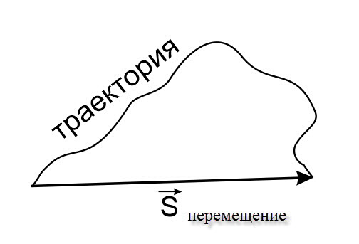
ПЕРЕМЕЩЕНИЕ
—
направленный отрезок, соединяющий
начальное и
конечное положения тела.
Таким образом, перемещение — величина векторная,
т. е. имеющая направление и модуль. Модуль перемещения показывает расстояние
между начальной и конечной
точками движения.
траектория- линия, которую описывает
тело при движении

Slide 5
ВЕКТОР
Любую векторную
величину можно изобразить
графически в виде вектора.
Вектор — это направленный
отрезок.
Он всегда имеет начало и конец. Вектор характеризуется
направлением и длиной.
Длину вектора также называют его модулем или значением...

Slide 6
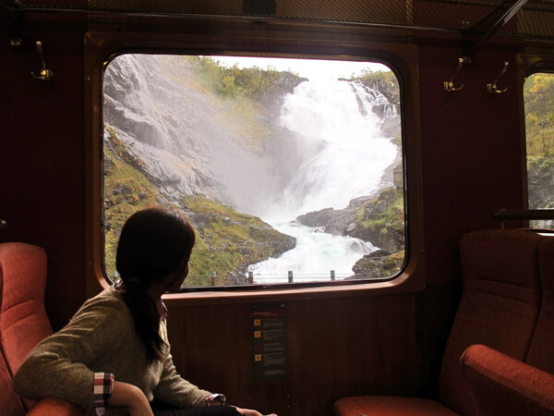
"Если из двух человек один движется с кораблём, а второй стоит неподвижно на берегу... то нет
никакого
преимущества ни в движении первого, ни в покое второго".
Р. Декарт.
ОТНОСИТЕЛЬНОСТЬ ДВИЖЕНИЯ

Slide 7
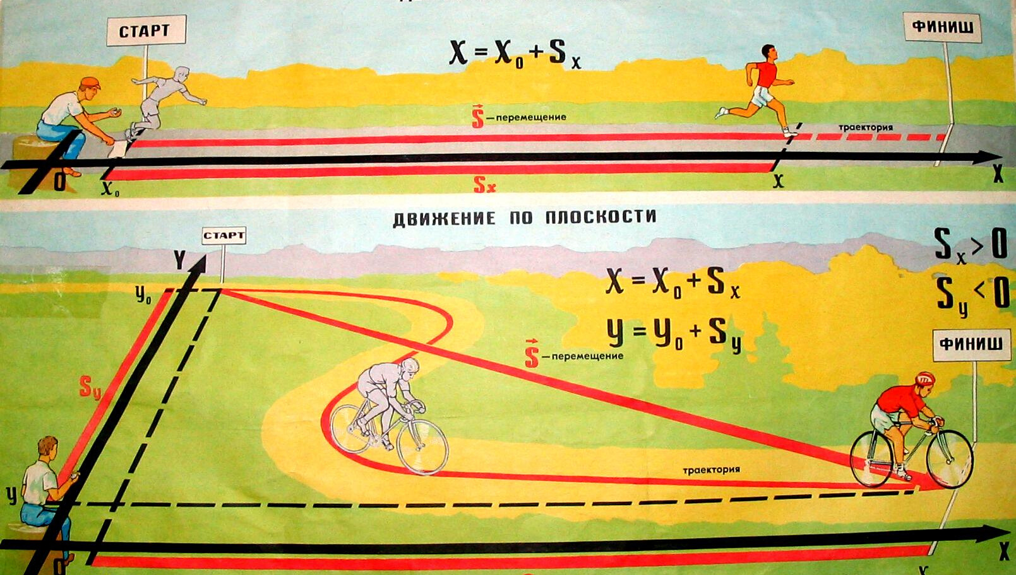
определение положения тела
движение тела
система координат

Slide 8
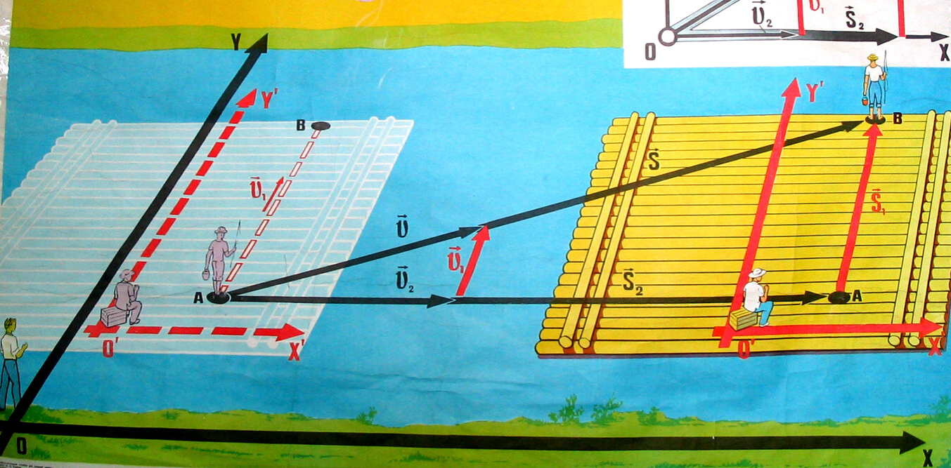
перемещения
перпендикулярны
ОТНОСИТЕЛЬНОСТЬ
Механическое движение можно наблюдать только относительно других тел. В различных системах отсчёта скорость и перемещение, характеризующие движение одного и того же тела, могут иметь разные модули и направления.Координаты тела, траектория движения, путь зависят от выбора системы отсчёта, то есть для одного и того же тела могут быть разными.

Slide 9
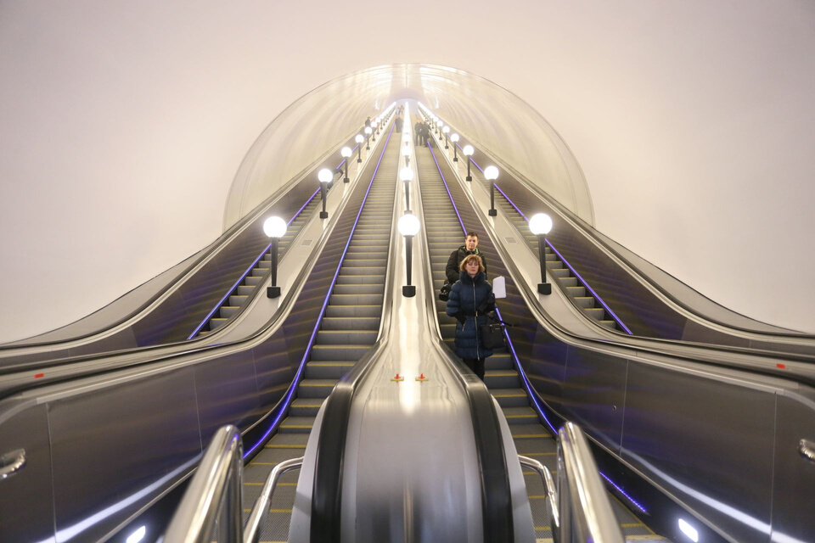
поступательное движение тела —
это такое движение,
при котором
все его точки движутся одинаково,
описывая одинаковые
траектории.
Например…
При поступательном движении
достаточно описать
движение одной
из точек этого тела
ПУТЬ – ДЛИНА ТРАЕКТОРИИ.
ВНИМАНИЕ! ПУТЬ НЕ МОЖЕТ БЫТЬ ОТРИЦАТЕЛЬНЫМ!
Проекция вектора перемещения на координатную ось
sx = x – x0,
где х0 – начальная координата тела, х – конечная координата тела.
УРАВНЕНИЕ: X=X0 + S

